Slide 1


Visual Studio Code + Git=開發神器

Slide 2

Visual Studio Code
https://www.visualstudio.com/zh-tw/products/code-vs.aspx
Visual Studio Code是一個輕量版且免費的優化程式碼編輯器，可以在Linux、Mac OS X及Windows平臺上執行，同時整合了Git版本追蹤及控管功能。

Slide 3

git
https://git-for-windows.github.io/
git是一個分散式版本控制軟體

Slide 4
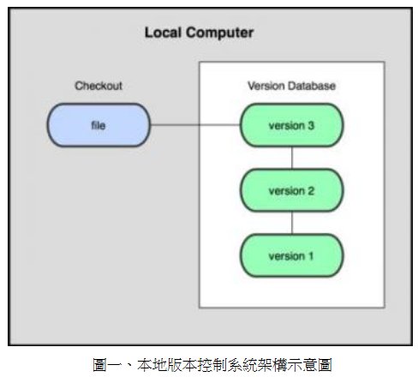
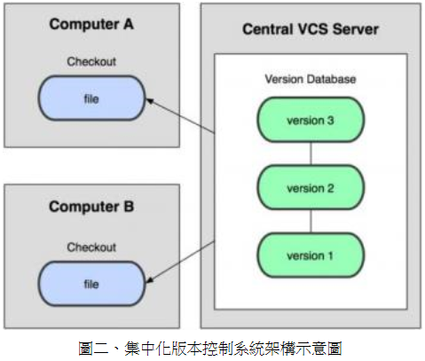
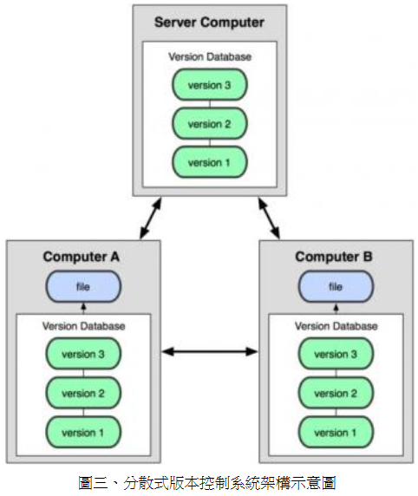
版本控制的類型分成三類
1.本地版本控制系統
2.集中化版本控制系統
3.分散式版本控制系統

Slide 5


Slide 6
用Github 做的最有趣的事情是什麼？
創建一個源碼上雲端能如此簡單。以前搞代碼託管很痛苦的，但現在用Github ，創建一個小項目就小菜一碟了。你的項目是什麼並不重要，重要的是你可以做得到。

